Slide 1

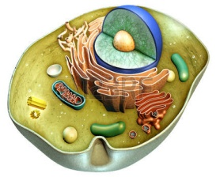
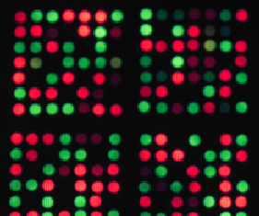
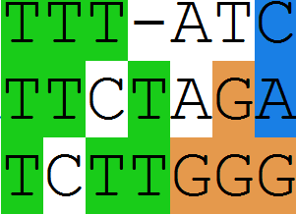
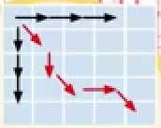
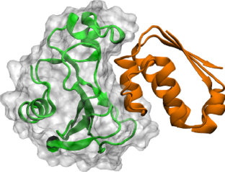
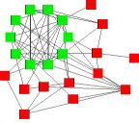
БИОИНФОРМАТИКА ЗА НАЧИНАЕЩИ II
Д-р. Румен Димитров
?
?
?

Slide 2

ТЕМА -
ПОДРЕЖДАНЕ НА БЕЛТЪЧНИ И
НУКЛЕИНОВИ СЕКВЕНЦИИ
КРАТКО РЕЗЮМЕ
1. Какво представлява подреждането
2. Какви задачи то решава
3. Молекулярна еволюция
- биологични модели;
- физични модели;
- математични модели.
4. Алгоритми
- сравняване на секвенции;
- предсказване структурата на белтъчни и РНК молекули;
5. Програми и работа с бази от данни
- търсене в база от данни;
- реконструкция на филогенетични дървета.

Slide 3
Подреждане на секвенции
1. Какво представлява подреждането
Зададени са: две РНК/ДНК или белтъчни секвенции
Търси се: математичен модел и алгоритм за
пресмятане и сравнение на подрежданията
Пример за подреждане с белтъчни секвенции:
Друго възможно подреждане:
-GCGC-ATG-GATTGA-GCGA
TGCGCCA-TTGAT-GACCA--
G
-
Инсерция
(-1)
-GC--GCATGGATTGAGCGA
TGCGC-CATTGATGAC-CA-
-
T
Делеция
(-1)
Колич.
мярка
Score
-1 3 3-1-1-1 3 3 3 1 3 3 3 1 1 1-1 3 1 -1 = 26
G
A
Заместване
(1)
C
C
Еднакви
(3)
Score
-1 3 3 3 3-1 3 -1 1 -1 3 3 3-1 3 3 -1 1 1 -1-1 = 25

Slide 4
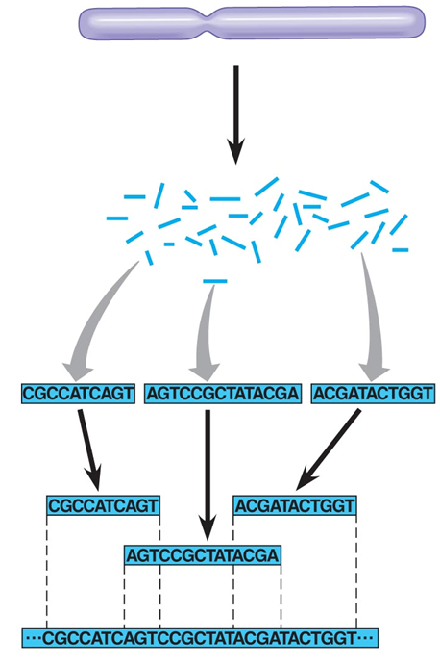
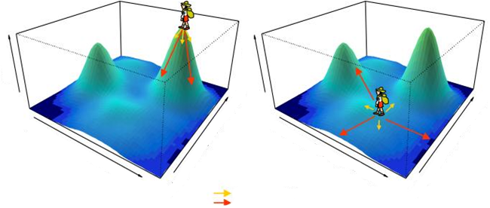
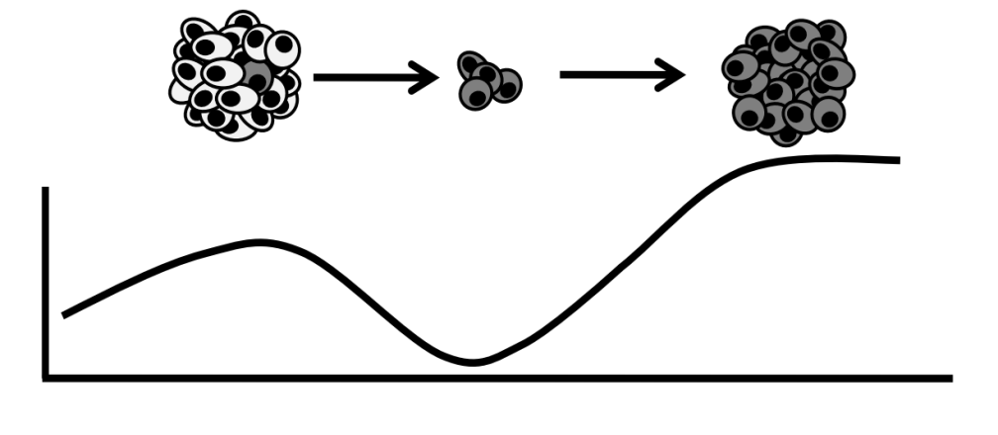
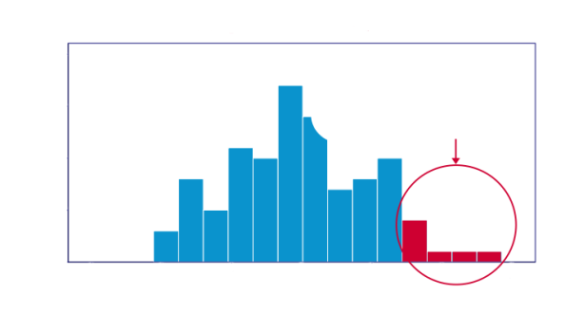
2. Биологична задача – която се рещава с помоща на подреждането
преходи между различни клетъчни състояния (стохастичен процес )
NGS – База от данни
А
В
Фитнес
Фенотип 2
С
Фенотип 1
Фенотип 2
Фенотип 1
ген
геном
А
С
В
С
Популация N
Фенотип
Честота
Време
Мутации

Slide 5
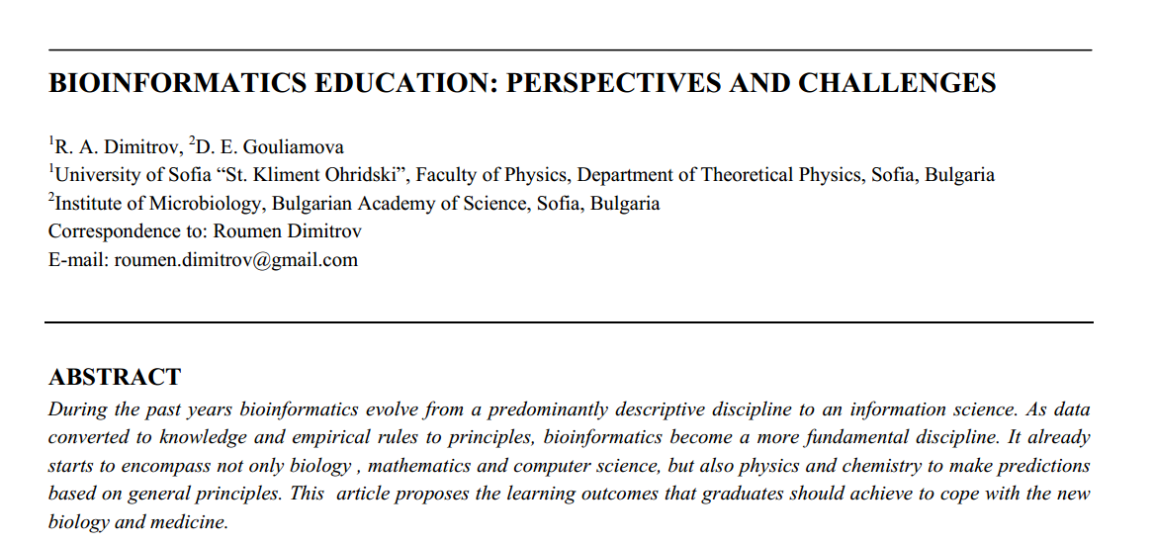
2. Биоинформатика – теоретичен минимум
1. Молекулярна биология
7. Биохимия
2. Молекулярна еволюция
8. Термодинамика на
биологическите процеси
3. Филогенетична реконструкция
4. Структурна, функционална
и сравнителна геномика
9. Статистика
10. Компютърни науки
5. Химична и биологична кинетика
11. Персонална медицина и
изчислителна биомедицина
6. Статистическа физика на
биологични макромолекули
12. Комплексни системи и самоорганизация

Slide 6
2. Биоинформатика – основни проблеми в рамките на биологическата задача
NGS – База от данни
1. Геномика:
– подреждане на секвенции и структури;
– асемблиране;
– анотация;
– функционална геномика-биочип анализ (ген-чип, протеин-чип), секвениране на РНК;
– сравнителна геномика;
– филогенетика.
2. Структурна биоинформатика:
– предсказване на 2D и 3D структурата – хомологично моделиране;
– предсказване на функцията;
– молекулярни машини;
– докинг;
– дизайн на лекарства.
3. Мрежова биоинформатика:
– биологични мрежи.
С
Честота
Мутации

Slide 7
2. Биоинформатика – открити проблеми
NGS – База от данни
1. Алгоритъм за едновременно подреждане на секвенции и структури:
– търсене в база от данни;
– сравнителна геномика.
2. Нагъване на белтъчни и РНК секвенции:
– белтъчен, РНК и ДНК: 2D и 3D дизайн;
– дизайн на цели хромозоми и клетки.
3. Биологични мрежи:
– метаболична;
– белтък-белтък;
– генетична експресия;
– сигнална;
С
Честота
Мутации

Slide 8
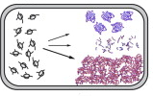
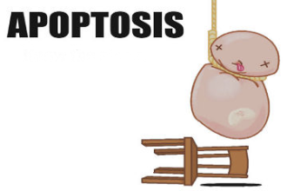
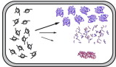
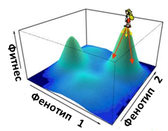
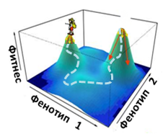

2. Молекулярна еволюция – биологичен модел
стохастически процес
токсични агрегати
водят до смърт на клетката
В
А
А
В
Транслиращи рибозоми
А
С
В
Белтъци
Парчета от белтъци
Популация N
Фенотип
Грешно нагънати белтъци
Време

Slide 9
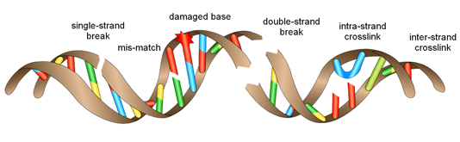
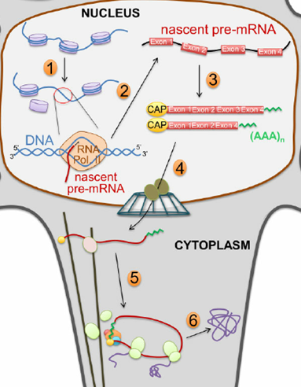
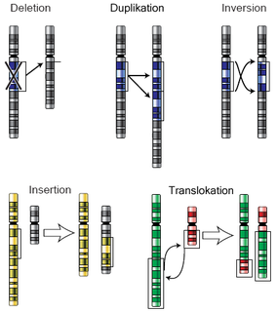
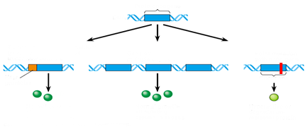
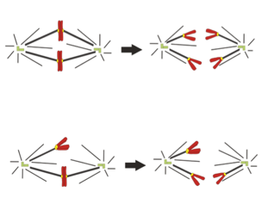
2. Молекулярна еволюция – биологичен модел
Точкови
мутации
Геномни мутации
Клетка
Генетична експресия
ДНК
Мутация в
промоутъра
Дупликация
Мутация
Анеоплоиди
Промяна в
експресията
Промяна в
експресията
РНК
Белтък
?

Slide 10
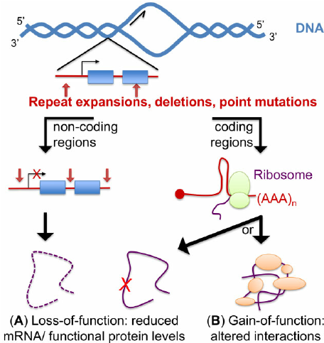
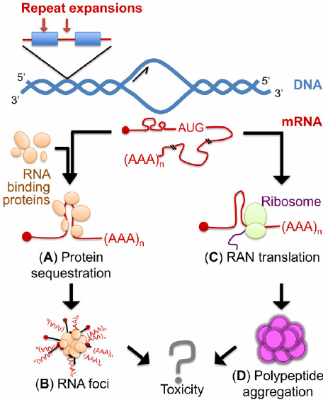
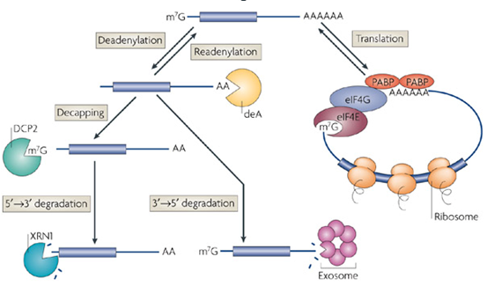
иРНК
2. Молекулярна еволюция – биологичен модел
иРНК
Деградация
експресия

Slide 11
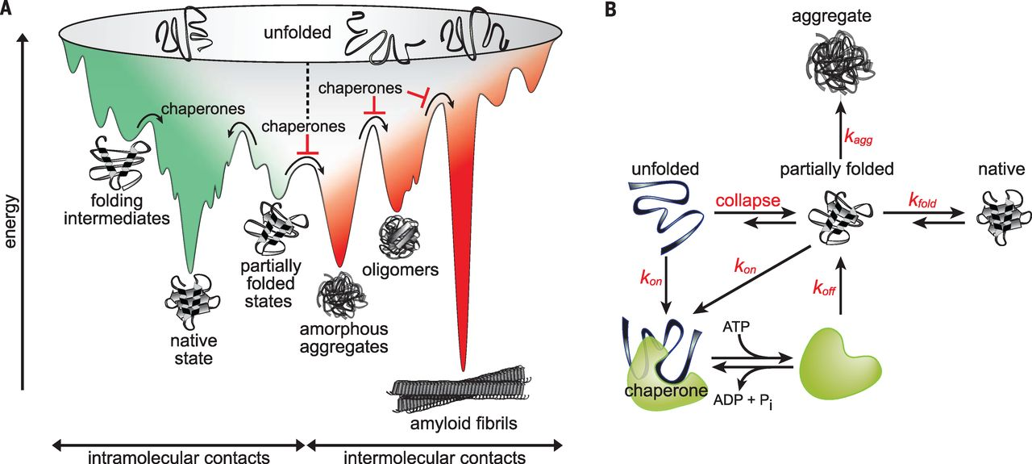
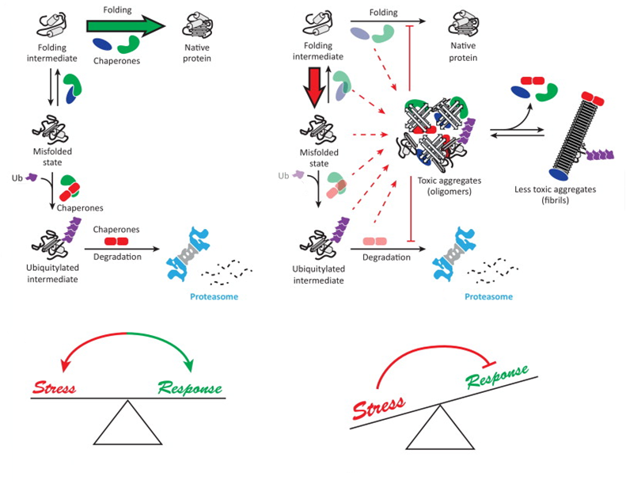
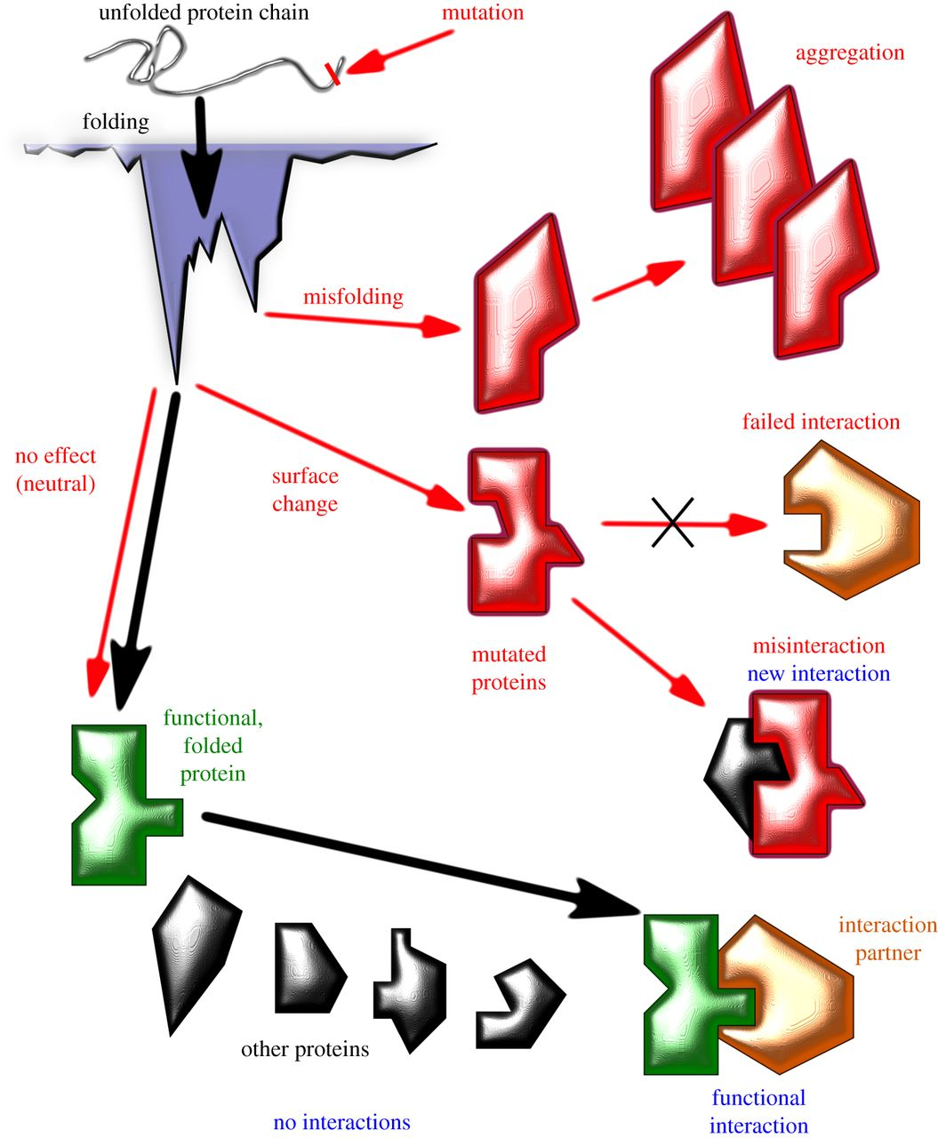


2. Молекулярна еволюция – биологичен модел
Белтък
Роля на Чапероните в молекулярната еволюция

Slide 12
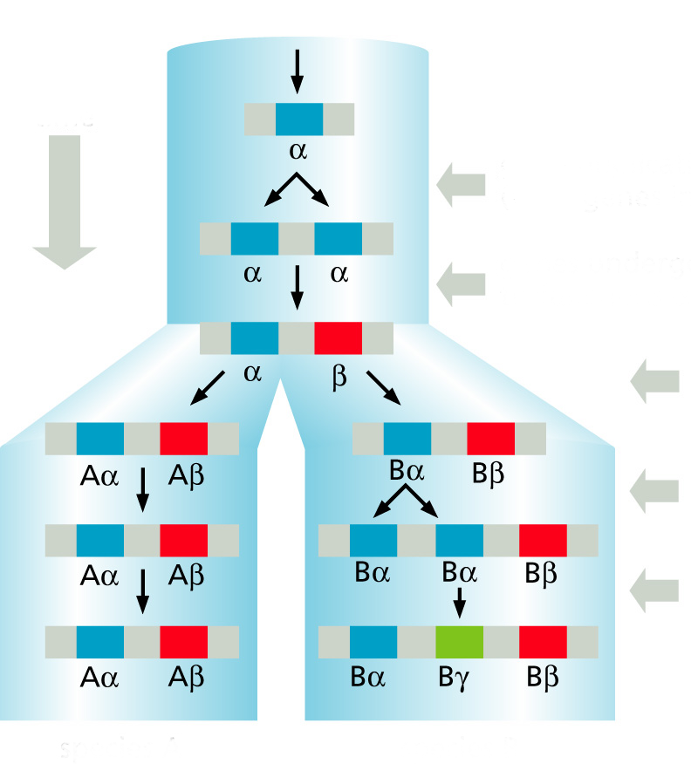

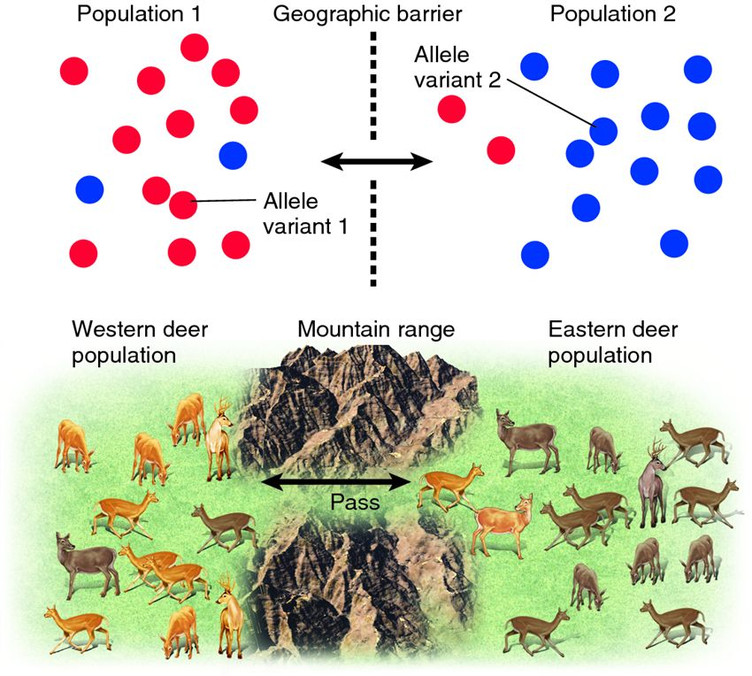
2. Молекулярна еволюция – биологичен модел. ПРИМЕР Филогенетична история на молекулярната еволюция
Време
Дупликация
Функц.
Диверг.
Видо-
образуване
Дупликация
Функц.
Диверг.
ДЦГ е имало в дрожди, растения и животни
ДХ в момента
ДЦГ
Дупликация на целия геном -ДЦГ
Дупликация на хромозоми или хромозомни участъци - ДХ

Slide 13
2. Молекулярна еволюция – биологичен модел.
ПРИМЕР Пътища на HIV ифекцията и репродукция
Дизайн и място на действие на лекарството
Еволюционен подход при дизайн на лекарства
Древни времена : Природни продукти с биологични активности, използвани като лекарства.
Химическа ера : Синтетични органични съединения
Компютърен дизайн: връзка между структура и биологическа активност
Молекулярна еволюция и биохимия: биологични, биохимични пътища и макромолекулярни структури като цел и както лекарство.

Slide 14
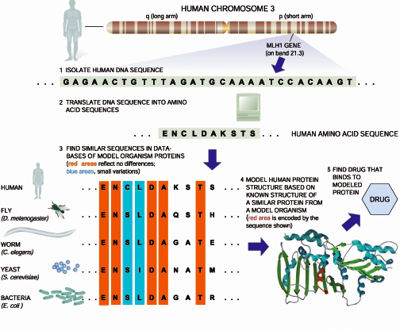
2. Молекулярна еволюция – биологичен модел.
ПРИМЕР Пътища на HIV ифекцията и репродукция
Luscombe, Greenbaum, Gerstein (2001)

Slide 15
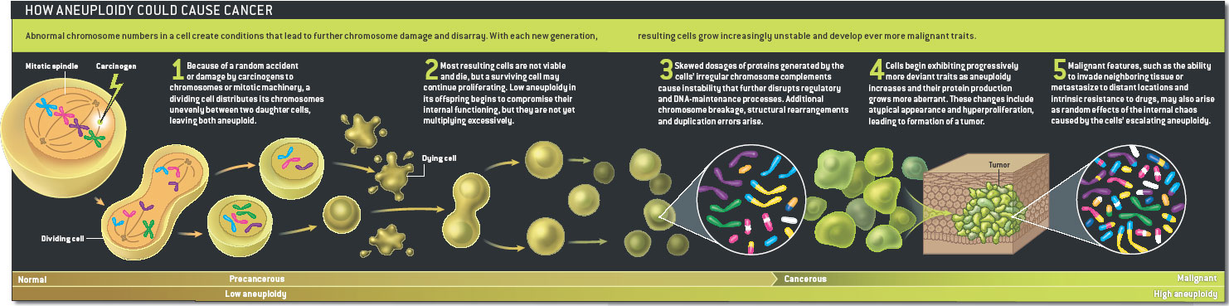
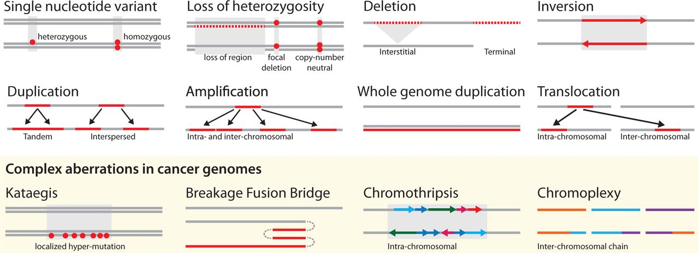
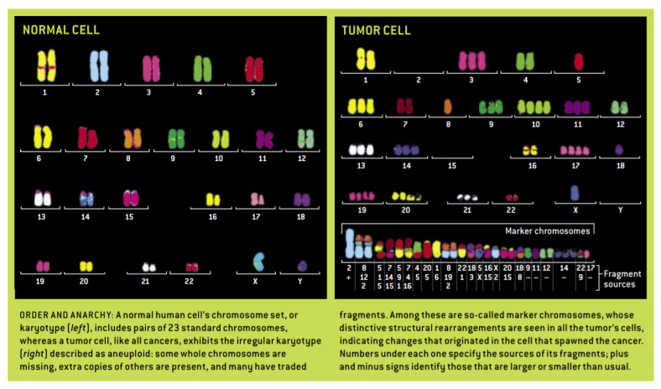
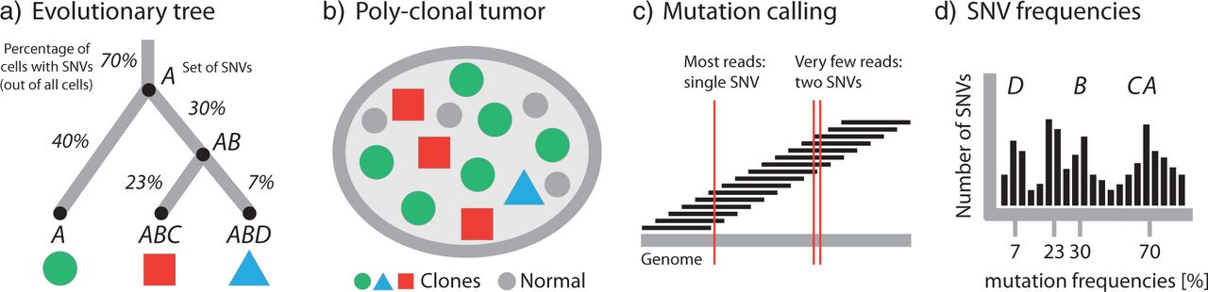
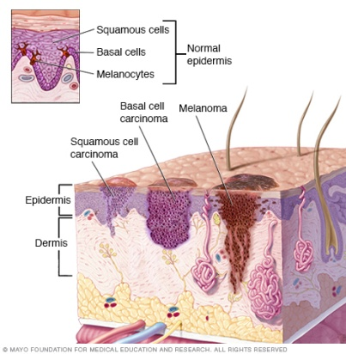
2. Молекулярна еволюция – биологичен модел.
ПРИМЕР Еволюция на рака
Scientific American 296, 52 - 59 (2007)

Slide 16
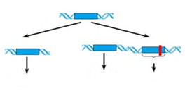
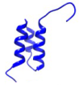
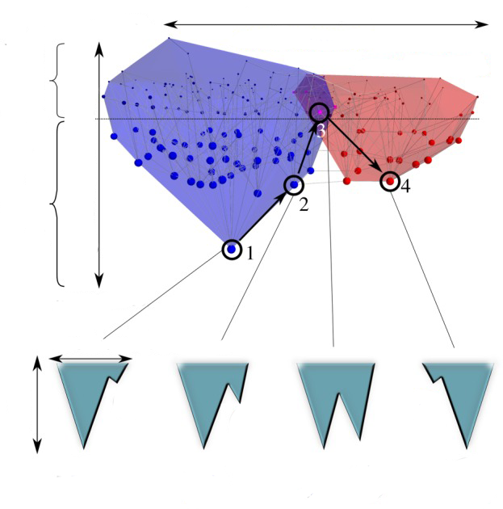
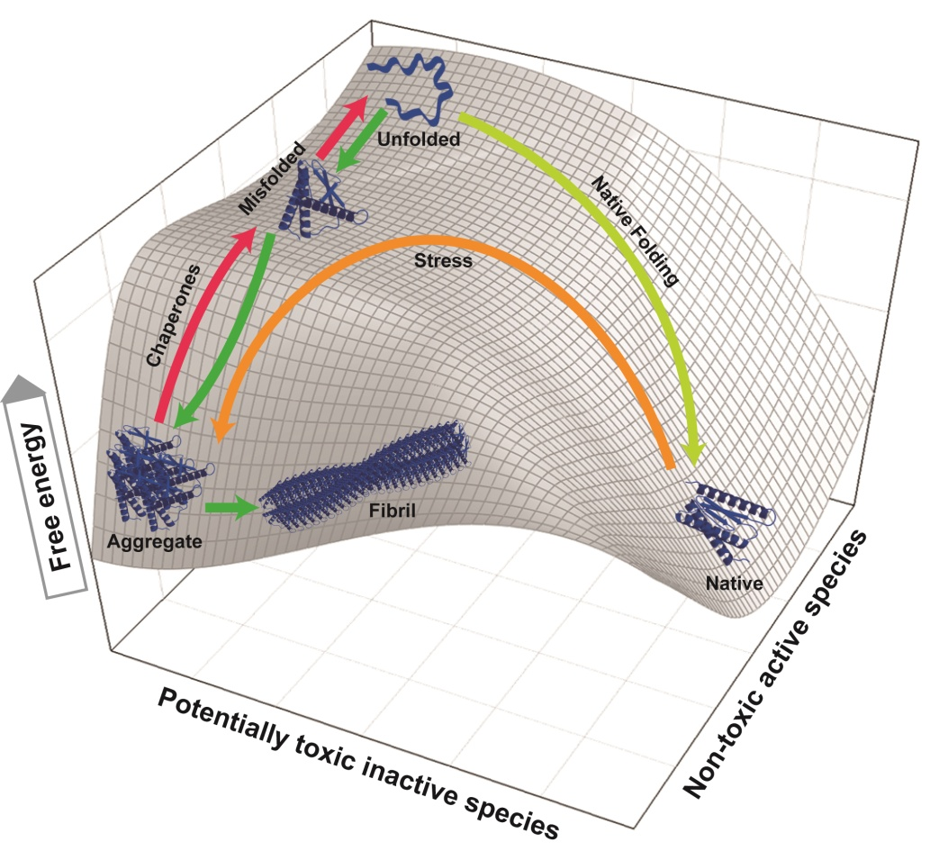

2. Молекулярна еволюция –
физичен модел
ДНК
Дупликация
Биологически
активен
Мутация
Намалена
експресия
най-не стаб.
простр. на последоват.
1
неутрална мрежа
неутрална мрежа
Груба
изродена
чаперон
4
Гладка
с уник. стр.
3
стохастически процес
2
най-стаб.
конформ. простр.
деградация
стабилност

Slide 17
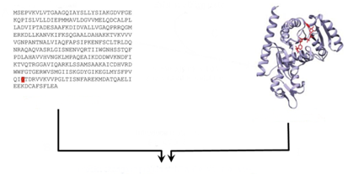
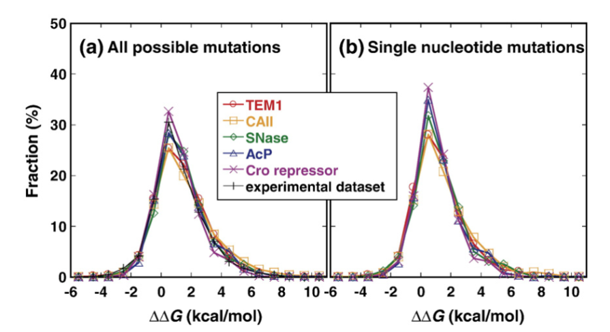
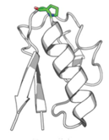
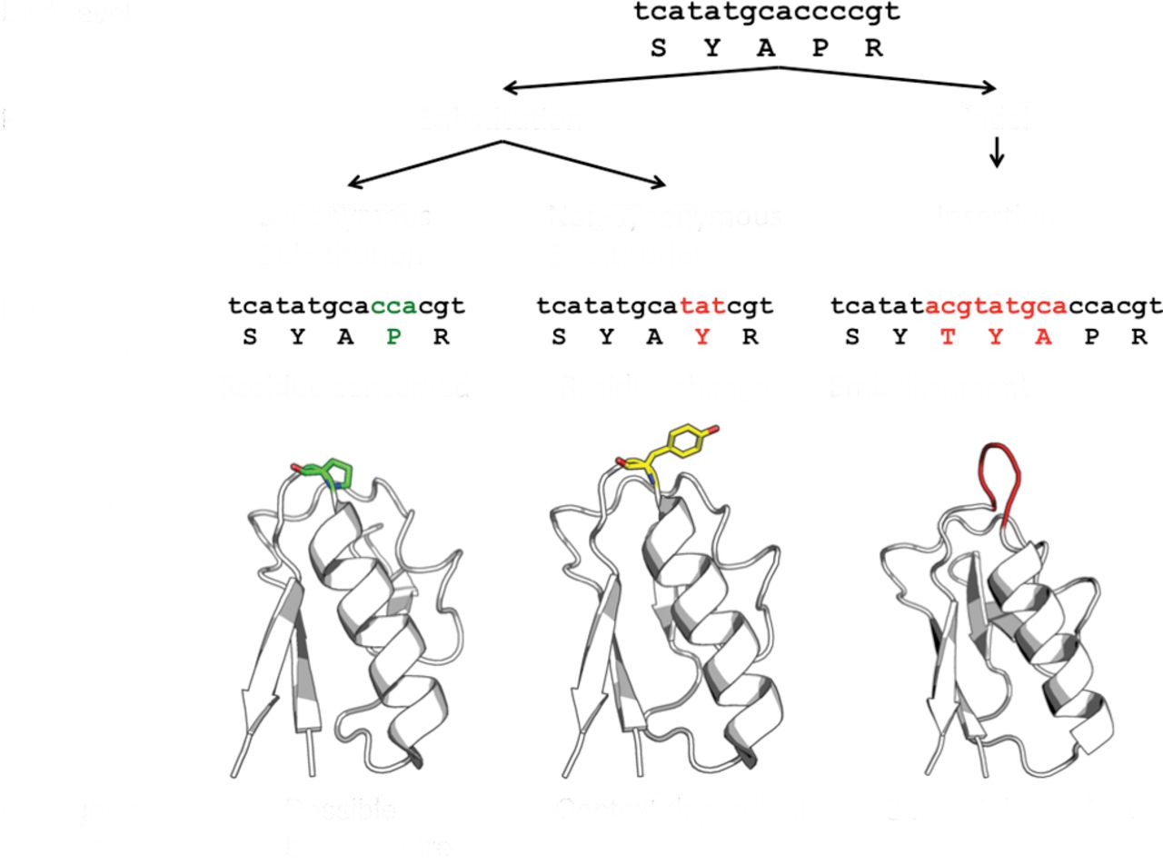
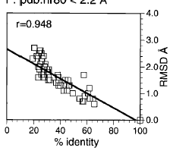
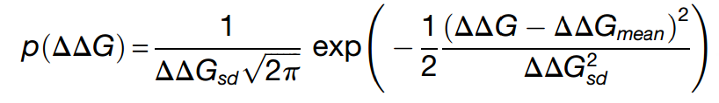
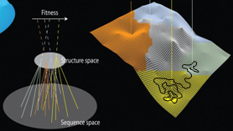
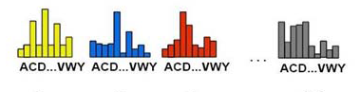
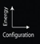
2. Молекулярна еволюция – физичен модел
мутация
Първоначална
3D структура
Можем ли да предскажем новата 3D структура
J. Mol. Biol. (2002) 320, 369–387
Идентичност на структурите
субституция
индел
синонимна
мутация
несинонимна
мутация
инсерция
запазва P
не запазва P
добавя
нови
1
2
3
Идентичност на секвенциите
Скорост на молекулярната еволюция
Какво е честотното
разпределение
на мутациите в
3D структурата ?
дифузия
20%
1
2
3
N

Slide 18
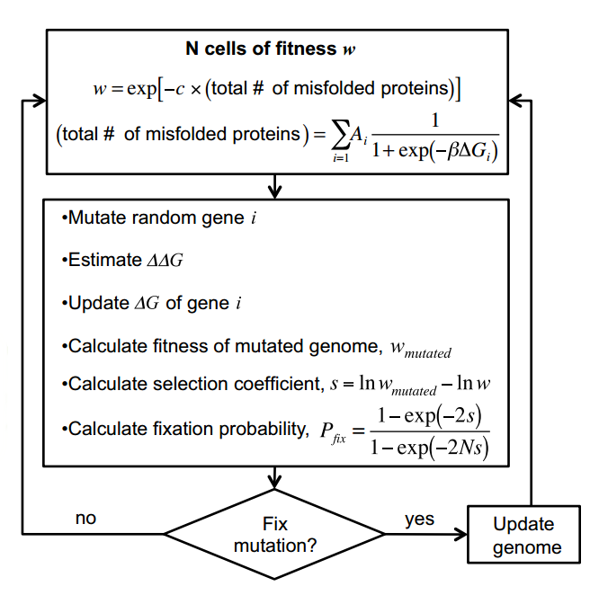
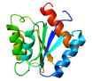

2. Молекулярна еволюция – физичен модел
А
С
В
μ
Мутация
Полезна адаптация
по-бързо размножаване
Популация N
Фенотип
Нови
Взаимод.
Време
Размер на популацията N
В
А
А
В
μ
Мутация
t
t+1
Фиксация
Еволюционен успех
Стохастична
загуба
Време

Slide 19








2. Молекулярна еволюция – физичен модел
ехпер.
ехпер.

Slide 20



2. Молекулярна еволюция – математически модел
Зададени са: две РНК/ДНК или
белтъчни секвенции
Търси се: математичен модел
и алгоритм за пресмятане и
сравнение на подрежданията
Хомология
Идентичност на структурите
Идентичност на секвенциите
20%
Не можем да използваме хомология
The FoldX web server: an online force field W382–W388 Nucleic Acids Research, 2005, Vol. 33, Web Server issue

Slide 21










2. Молекулярна еволюция – математически модел
S Y A P R
tcatatgcaccccgt
tcatatgcaccacgt
S Y A P R
S Y A P R
tcatatgcaccccgt
tcatatgcatatcgt
S Y A Y R
S Y A P R
Tcatat gcaccccgt
tcatatacgtatgcaccacgt
S Y T Y A P R
Не равновестно
Честоти на мутации
Честоти
Време
Фиксирана
мутация
Равновестно
разпределение

Slide 22


3. Алгоритми
Подреждане на секвенции

Slide 23





3. Алгоритми
Подреждане на секвенции
-GC--GCATGGATTGAGCGA
TGCGC-CATTGATGAC-CA-
Колич.
мярка
Score
-1 3 3-1-1-1 3 3 3 1 3 3 3 1 1 1-1 3 1 -1 = 26

Slide 24


3. Алгоритми
Подреждане на секвенции – метод на динамичното програмиране

Slide 25



3. Алгоритми
Подреждане на секвенции – метод на динамичното програмиране и предсказване структурата на РНК молекули (приложение микроРНК)
Подреждане и вторична структура са еквивалентни

Slide 26





Slide 27






Slide 28




Slide 29




Slide 30





Slide 31


3. Алгоритми – търсене в база от данни
Подреждане на секвенции – метод на динамичното програмиране и предсказване структурата на РНК по зададено подреждане

Slide 32



Подреждане на секвенции – метод на динамичното програмиране и предсказване структурата на РНК по зададено подреждане
колони в подреждането
нукл. или амино кисел. принадл. на
нукл. или амино кисел. принадл. на
ако варират независимо
Пресметнати честоти за двойките
Пресметнати честоти по отделно за
и
или

Slide 33

Подреждане на секвенции – метод на динамичното програмиране и предсказване структурата на РНК по зададено подреждане
Максимална ентропия
Ентропия
Допълнителни
условия
Множители на
Лагранж
Условия за максимум
за всяко S

Slide 34


Подреждане на секвенции – метод на динамичното програмиране и предсказване структурата на РНК по зададено подреждане
Взаимодействие
Полета
Ефективно външно поле
Конформационни състояния за секвенцията S в полето E(S)

Slide 35

Подреждане на секвенции – метод на динамичното програмиране и на активния център по зададено подреждане
HIV-1 protease homodimer
Elucidating the druggable interface of protein-protein interactions using fragment docking and coevolutionary analysis PNAS | Published online November 29, 2016 | E8051–E8058

Slide 36
Различни категории на Бази от данни
5. Програми и работа с бази от данни
Секвенции (ДНК, РНК, белтъци, техни комплекси)
Геноми
Мутации/полиморфизми
Белтъчни домени/Семейства
Протеомика (2D гел, Масспектрометър)
3D структури
Метаболитни мрежи
Регулативни мрежи
Библиография
Експресия (Микрочипове,…)
Специализирани

Slide 37
Някои от Базите данни в областта на молекулярната биология
AATDB, AceDb, ACUTS, ADB, AFDB, AGIS, AMSdb,
ARR, AsDb, BBDB, BCGD, Beanref, Biolmage,
BioMagResBank, BIOMDB, BLOCKS, BovGBASE,
BOVMAP, BSORF, BTKbase, CANSITE, CarbBank,
CARBHYD, CATH, CAZY, CCDC, CD4OLbase, CGAP,
ChickGBASE, Colibri, COPE, CottonDB, CSNDB, CUTG,
CyanoBase, dbCFC, dbEST, dbSTS, DDBJ, DGP, DictyDb,
Picty_cDB, DIP, DOGS, DOMO, DPD, DPlnteract, ECDC,
ECGC, EC02DBASE, EcoCyc, EcoGene, EMBL, EMD db,
ENZYME, EPD, EpoDB, ESTHER, FlyBase, FlyView,
GCRDB, GDB, GENATLAS, Genbank, GeneCards,
Genline, GenLink, GENOTK, GenProtEC, GIFTS,
GPCRDB, GRAP, GRBase, gRNAsdb, GRR, GSDB,
HAEMB, HAMSTERS, HEART-2DPAGE, HEXAdb, HGMD,
HIDB, HIDC, HlVdb, HotMolecBase, HOVERGEN, HPDB,
HSC-2DPAGE, ICN, ICTVDB, IL2RGbase, IMGT, Kabat,
KDNA, KEGG, Klotho, LGIC, MAD, MaizeDb, MDB,
Medline, Mendel, MEROPS, MGDB, MGI, MHCPEP5
Micado, MitoDat, MITOMAP, MJDB, MmtDB, Mol-R-Us,
MPDB, MRR, MutBase, MycDB, NDB, NRSub, 0-lycBase,
OMIA, OMIM, OPD, ORDB, OWL, PAHdb, PatBase, PDB,
PDD, Pfam, PhosphoBase, PigBASE, PIR, PKR, PMD,
PPDB, PRESAGE, PRINTS, ProDom, Prolysis, PROSITE,
PROTOMAP, RatMAP, RDP, REBASE, RGP, SBASE,
SCOP, SeqAnaiRef, SGD, SGP, SheepMap, Soybase,
SPAD, SRNA db, SRPDB, STACK, StyGene,Sub2D,
SubtiList, SWISS-2DPAGE, SWISS-3DIMAGE, SWISS-
MODEL Repository, SWISS-PROT, TelDB, TGN, tmRDB,
TOPS, TRANSFAC, TRR, UniGene, URNADB, V BASE,
VDRR, VectorDB, WDCM, WIT, WormPep, YEPD, YPD,
YPM, etc .................. !!!!

Slide 38
Бази от данни с литература:
Bookshelf: Колекция от биомедицински книги свързани с PubMed.
PubMed: База от данни която разрешава търсене по имена на автори и заглавия на списания. Осигурява достъп до над 12 милиона цитати MEDLINE включително от средата на 1960 до сега.
PubMed Central: Национална библиотека на медицината в САЩ, дигитален архив на научни списания за науката и живота.
OMIM: База данни от унаследени човешки генни и генетични увреждания (също OMIA).

